Slide 1
Ажык кичээлдиӊ
$$Темазы:$$
$$С.Пюрбю$$
$$«Бора−Шиижек»$$

Slide 2
Кичээлдиӊ сорулгалары:
1)Уругларга «авторлуг тоол» деп чул дээрзин билиндирип, С.Пюрбюнун «Бора-Шиижек» деп тоолун аянныг, чараш номчуп, ооредир.
2) Уругларнын аас чугаазын сайзырадыр.
3) Уругларны дузааргак чорукка болгаш куштарга ынак болурунга кижизидер

Slide 3
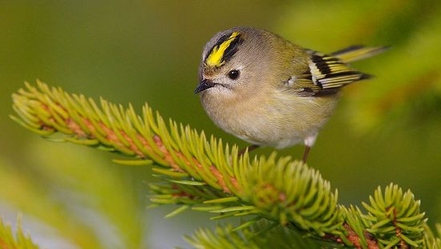
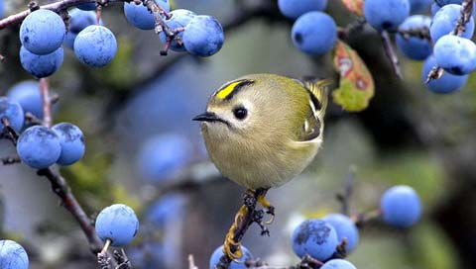
Шиижекчигеш

Slide 4
Чараш куштар Тывамда хөй
Сана дизе торулбас мен Довук ышкаш Шиижектен Тогду хой дег Тогдук чедир Хараачыгай, хамнаарактан, Казыра дег даска чедир Тоолда кирген куштар-ла хөй Доозазын ада дизе Кайгамчыктыг Хаан-Херети Кадын кыс дег Алдын-Доосту Челээш ɵӊу херелденген Чеди чүзүн дойду кушту Чергелештир адап боор бис

Slide 5
Шиижек
Россиянын эӊ-не биче хемчээлдиг кужу бистиӊ Тывавыста чурттап чоруур. Ооӊ ады шиижекчигеш, деӊзизи 5-7 грамм болур. Шиижекчигештиӊ кудуруу, чалгыннары чолдак. Бо куштар колдуунда тайга черге чоруур.
Бир чылда 4 млн. курттарны чиптер. Шиижек бедик ыяш бажындан белен дүшпес куш.

Slide 6
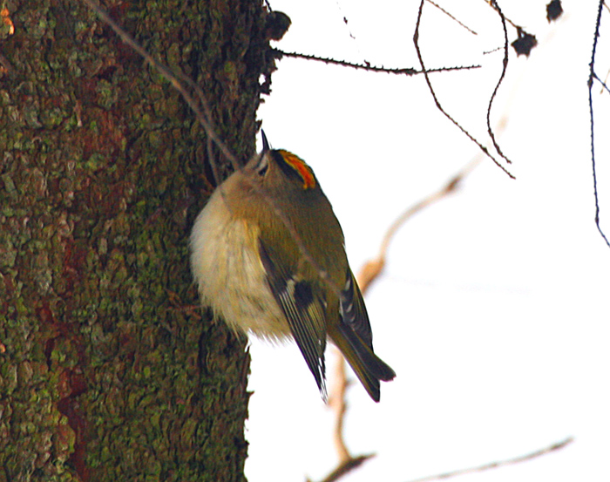

Slide 7
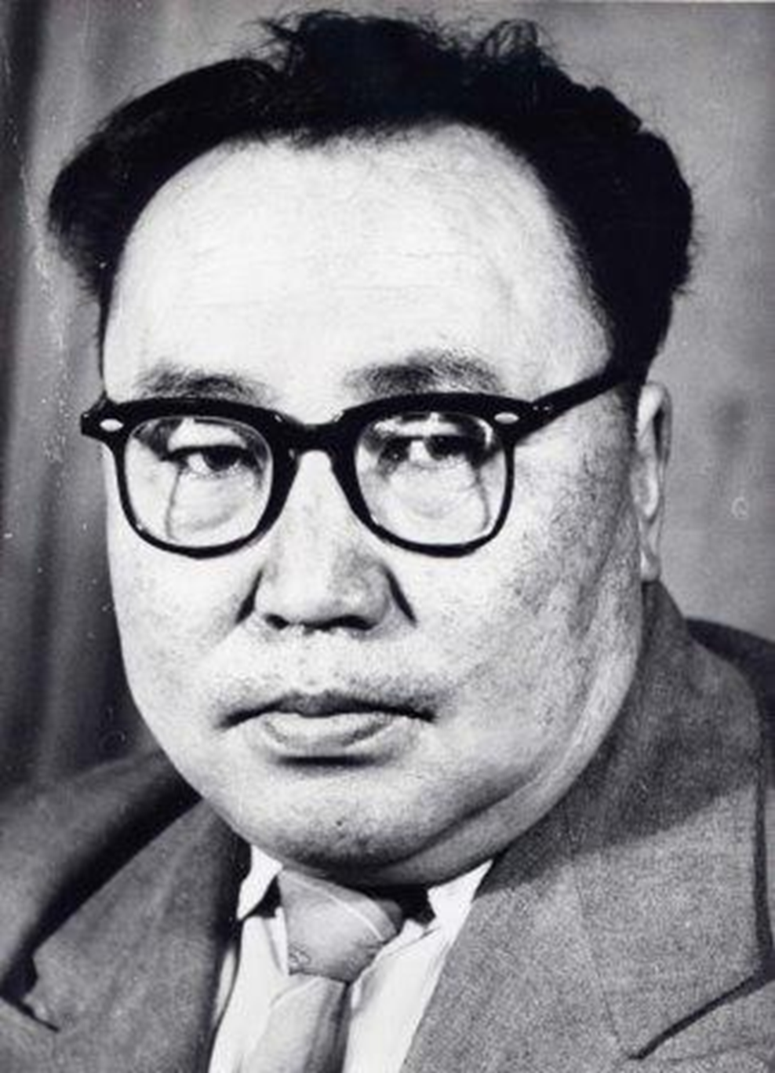
Сергей Бакизович Пюрбю

Slide 8
Тыва улустуӊ алдар-сураглыг шүлүкчүзү Сергей Бакизович Пюрбю 1913 чылдыӊ сентябрь 7-де Улуг-Хемниӊ Эжимге торуттунген.
Бай аалдыӊ хөлечии болбушаан, бичии Пюрбю бир чыл иштинде моол бижикти номчуп, бижип турар кылдыр өөренип алган.
1926 чылда Пюрбю Кызылга бир дугаар тыва школага киргеш, тывалап бижииринге таарыштырган орус алфавитти өөренип, ийи чылдыӊ иштинде ынчаардагы деӊнел-биле оранчок эртем-билиглиг апарган.
Пюрбюнун эӊ-не баштайгы чогаалы «Акым» деп шулуу 1933 чылда үнген. Ол эвээш эвес шулуктернин автору болганындан ангыда «Чечек деп бир дугаар тыва шулуглелди бижээн.

Slide 9
Пюрбюнун «Эртенги ыры», «Советтиг Ада-чуртум делгерезин» деп шулуктеринин чыындылары 1944 чылда унген.
1947 чылда шулуктеринин «Торээн черим » деп уш дугаар ному унген.
Хой-хой лириктиг шулуктер, балладалар, шулуглелдерден ангыда, Пюрбюнун «Ынакшылды камнаар херек», «Кызылу уер» деп шиилери, «Эргеппей дугайында тоожу», «Кудерек дугайында чугаалар» деп чечен-чугаалары номчукчуларга, корукчулерге билдингир.
Пюрбю келир уенин салгакчыларынын мурнунга чогаадыкчы хулээлгезин тода медереп чораан болгаш «Шынаппайнын чугаазы», «Мерген бичиилер болгаш мелегей кучутеннер» деп номнарны уругларга бараалгаткан

Slide 10
Словарьлыг ажыл:
Кара тамы – ханы оӊгар, богаалыг – моюндуруктуг,
бузуттуглар – ойталап-хɵрлээрлер

Slide 11
Сула шимчээшкин
Шиижекчигеш туруп-туруп,
Шала оожум кылаштай-дыр
Чалгыннарын көдургештиӊ,
Аай-дедир херлип тур
1, 2, 3 кырынче,
1, 2, 3 адаанче
Сергек, сергек ужуп үнген.

Slide 12
1) Тоолда Шиижекчигеш биле угбашкыларныӊ аразында чугааны тыпкаш, аянныг номчуӊар. 2) С.Пюрбюнүӊ «Бора-Шиижек» деп тоолунда деӊнелгелерни тыпкаш, ушта бижи.

Slide 13
Тоолда деӊнелгелер
Чиирбей дег чымчак салаа, чадаган дег кыӊгырткайнып, дүпчок кара тамаа дүшкен ышкаш, адышта дег, чатты берген чыткан, муӊгаш дүмбей тайылган дег.

Slide 14
Бажыӊга онаалга
1. «Бора-Шиижек» деп тоолду С.Пюрбюнун «Мелегей кучутеннер болгаш бичии мергеннер» деп номундан долузу-биле номчааш, Шиижектиӊ угбашкыларга таваржырыныӊ мурнунда кымнар-биле ужуражып турганын билип алыӊар.
2. Тоолга чуруктан чуруӊар

Slide 15
Кичээнгейлиг болганынар дээш четтирдивис

